Slide 1
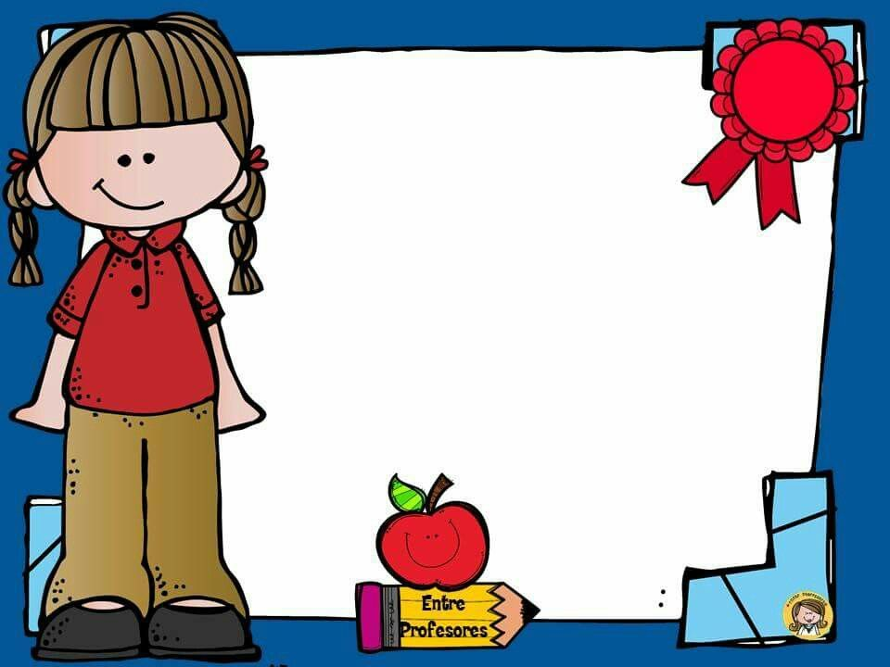
PLAN DE TRABAJO

Slide 2
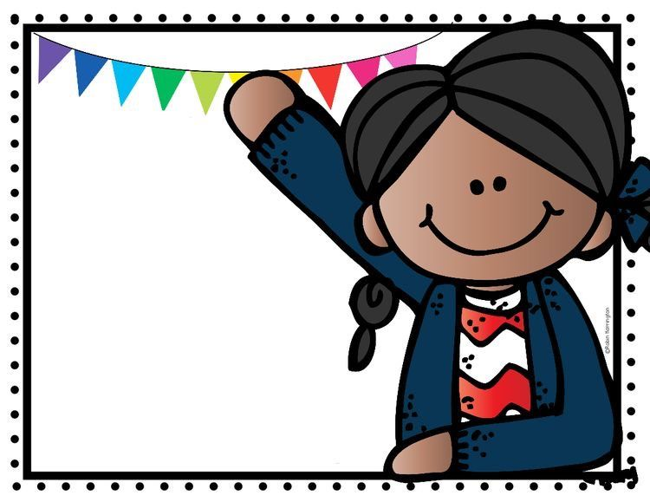
Semana del 19 al 23 de octubre

Slide 3
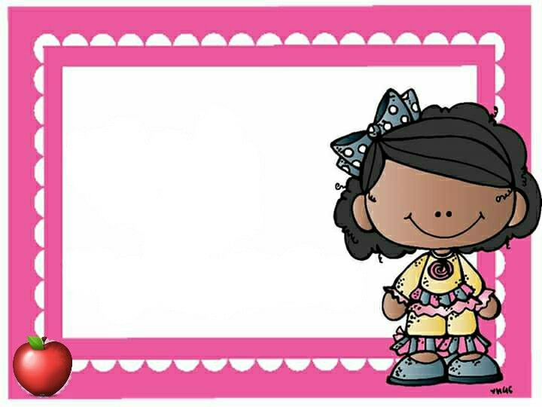
ESCUELA NORMAL DE EDUCACIÓN PREESCOLAR
Licenciatura en Educación Preescolar.
Ciclo Escolar 2020 – 2021
Institución de Práctica: Jagüey de Ferniza.
Comunidad: Jagüey de Ferniza
Clave: 05KJN0194P
Zona Escolar: 108
Grados en el que realiza su práctica: 1º 2º 3º
Total de niños: 14 Niños: 4 Niñas: 10
Nombre del Alumno Practicante: Zaira Vanessa Álvarez Valdez.
Grado: 4 Sección: A Número de Lista: 1
Semana de practica del 19 al 23 de octubre.
Alumnos por grados:
1º 1 alumna.
2º 7 alumnos
3º 6 alumnos

Slide 4
LUNES | MARTES | MIERCOLES | JUEVES | VIERNES
Mis juegos favoritos | Las herramientas y aparatos tecnológicos | ¡Tercera llamada tercera! | Pensamiento matemático | ¿Cómo se forman los colores?
Títeres. | Pensamiento matemático | Circuito de obstáculos | ¡Tercera llamada tercera! | Estatuas

Slide 5
Día | Actividad | Material | Aprendizaje esperado
Lunes 11-01-2021 | Monstruo de las emociones. I: Responde ¿Qué emociones podemos sentir? ¿Qué emociones conoces? ¿Qué te hace sentir feliz? D: Escucha con atención el cuento mientras observa las imágenes. Responde como se siente cuando juega con algún amigo, ¿cómo se siente si lo regañan? ¿Qué sentimiento le genera esto? elabora un dibujo sobre una situación que lo haga sentir triste, feliz, enojado. C: explica las situaciones que dibujo y porque le generan esas emociones. | Libro el monstruo de las emociones. Lápiz Crayolas cuaderno | Reconoce y nombra situaciones que le generan alegría, seguridad, tristeza, miedo o enojo y expresa lo que siente
 | Emociones. I: responde ¿Cómo te sienes hoy? D: elabora un dibujo sobre una actividad o situación que lo haga sentir bien, menciona ejemplos de cosas que lo ayudan a estar tranquilo. C: explica que lo hace sentir molesto y como puede cambiar ese sentimiento. | Cuaderno Crayolas lápiz. | Usa recursos de las artes visuales en creaciones propias.

Slide 6
Día | Actividad | Material | Aprendizaje esperado
Martes 12-01-2021 | 1º Los números hasta el 10. I: Realiza el conteo del 1 al 10. D: Realiza la pagina 25 del libro de la maestra Paty, donde tiene que realizar el conteo del numero 6 7 y el trazo. C: responde si se le dificulto la actividad. 2º Los números hasta el 20. I: Realiza el conteo del 1 al 20. D:Realiza la pagina 25 del libro de la maestra Paty, donde observa las imágenes realizando el conteo del 11 al 20, después realiza el conteo de las imágenes que se presenta escribiendo el numero que corresponde. C: responde si tuvo dificultades para realizar la actividad. 3º Los números hasta el 30. I: realiza el conteo hasta el numero 30 D: Realiza la pagina 25 del libro de la maestra Paty, donde observa las imágenes realizando el conteo del numero 21 al 30, después cuenta cada colección de bloques y relaciona con una columna el numero que le corresponde. C: Responde que numero aun no identifica y repasa de nuevo la numeración del 1 al 30. | Libro de la maestra Paty. Lápiz | Relaciona el numero de elementos de una colección con la sucesión numérica escrita, del 1 al 30.
 | Como hemos cambiado. I: responde ¿Cómo somos? ¿Quién es más grande? ¿Crees que siempre has sido así? ¿Crees que siempre yo he sido de este tamaño? D: observa fotografías de sus padres de diferentes edades también de el cuando era mas pequeño y fotos donde esté toda la familia. Responde ¿Quién está ahí? ¿Cómo son? ¿Dónde vivimos? Señale dónde está ella o él responde ¿Eres igual? ¿Tus manos son del mismo tamaño? ¿Cómo eras? Escucha lo que él o ella significa para mama y realiza un dibujo sobre sí mismo (a). C: menciona las características que tiene actualmente y como cree que cambie para el futuro. | Fotografías familiares Cuaderno Lápiz crayolas | Explica las transformaciones en los espacios de su localidad con el paso del tiempo, a partir de imágenes y testimonios.

Slide 7
Día | Actividad | Material | Aprendizaje esperado
Miércoles 13-01-2021 | Rimas. I: Responde ¿Qué son las rimas? ¿Cómo son? ¿Qué rimas conoces? D: Escucha alguna rima, como: Ana la araña, cena en su telaraña, el tigre paco se echa un salto y llega alto. Inventa y dibuja una rima usando su nombre y algunos aspectos que reflejen cómo es ella o él, por ejemplo: Vicente tiene la cara sonriente Por las mañanas él lava sus dientes... C: comenta acerca de lo que más le gustó y crea una rima diferente pueden ser de animales u objetos de su comunidad. | Cuaderno Lápiz Crayolas | Construye colectivamente rimas sencillas.
 | “A pasar la bolita” I: escucha indicaciones para realizar la actividad. D: juega “A pasar la bolita”, mientras canta una canción. Con una pelota de plástico o una de papel se pone de pie y sostiene la pelota sobre una mano estirada, durante 10 segundos sin que se caiga y luego con la otra mano. Después hace lo mismo, pero solo parado (a) en un pie. C: comenta sobre lo que le gustó o no a su hija (o). | Pelota de plástico o papel. | Realiza movimientos de locomoción , manipulación y estabilidad por medio de juegos individuales y colectivos.

Slide 8
Día | Actividad | Material | Aprendizaje esperado
Jueves 14-01-2021 | Construyendo rimas. I: Responde ¿Cómo es una rima? ¿Qué tiene diferente una rima y un cuento? D: Escucha la siguiente rima la siguiente rima: El conejo rabito se metió en su huequito calientito se durmió y de mañana despertó.. Después la repite varias veces, cambia de orden las palabras que conforman la rima para que aprecien la diferencia de cuando no se respeta la rima. Por ejemplo, en la rima: El conejo rabito se metió en su huequito calientito se durmió y de mañana despertó.. Cambiando el orden: El conejo rabito, calientito se metió en su huequillo y despertó de mañana. Escucha que una rima se forma cuando los sonidos de las palabras se parecen o son iguales en su última sílaba. C: explica como se debe crear una rima. | cuaderno Lápiz | Dice rimas, canciones, trabalenguas, adivinanzas y otros juegos del lenguaje.
 | 1º Los números hasta el 10. I: Realiza el conteo del 1 al 10. D: Realiza la pagina 26 del libro de la maestra Paty, donde tiene que observar las imágenes, realizar el trazo del numero 8, relacionar las imágenes haciendo el conteo uniéndolo con el numero correspondiente seguir las secuencias numéricas que se muestran C: responde si se le dificulto la actividad. 2º Los números hasta el 20. I: Realiza el conteo del 1 al 20. D:Realiza la pagina 26 del libro de la maestra Paty, donde relaciona las imágenes haciendo el conteo uniéndolo con el numero correspondiente y contar las imágenes para escribir el numero que representa. C: responde si tuvo dificultades para realizar la actividad. 3º Los números hasta el 30. I: realiza el conteo hasta el numero 30 D: Realiza la pagina 26 del libro de la maestra Paty, donde realiza el trazo de las cantidades que aparecen y diciendo el nombre de cada una. C: Responde que numero aun no identifica y repasa de nuevo la numeración del 1 al 30. | Libro de la maestra Paty. Lápiz | Relaciona el numero de elementos de una colección con la sucesión numérica escrita, del 1 al 30.

Slide 9
Día | Actividad | Material | Aprendizaje esperado
Viernes 15-01-2021 | Moviendo el cuerpo. I: Responde ¿Qué partes conforman tu cuerpo? ¿te gusta bailar? D: Escucha indicaciones para realizar la actividad. Moverán el cuerpo poco a poco: comenzarán con los pies; después, la cintura, los brazos, las muñecas, los hombros, la cabeza. Escucha diferentes canciones y juega a mover las partes de cuerpo, de acuerdo con el ritmo de cada canción. C: comenta que le pareció la actividad. | Diferentes canciones Grabadora o bocina. | Baila y se mueve con música variada, coordinando secuencias de movimientos y desplazamientos.
 | Cambios I: responde ¿Cómo somos? ¿Quién es más grande? ¿Crees que siempre has sido así? ¿Crees que siempre he sido de este tamaño? D: observa diversas fotografías de diferentes edades de el responde ¿Eres igual? ¿Tus manos son del mismo tamaño? ¿Cómo eras? C: hace un dibujo sobre sí misma (o). | Fotografías Cuaderno Lápiz crayolas | Explica las transformaciones en los espacios de su localidad con el paso del tiempo, a partir de imágenes y testimonios.

